Slide 1
『融客月报』
——私募股权投资市场（2018年6月）
——二级市场（2018年6月）

Slide 2
『融客月报』
—— 二级市场（2018年6月）

Slide 3
宏观
CPI温和上涨
市场
A股市场表现低迷
展望
可关注超跌绩优股
业务

Slide 4
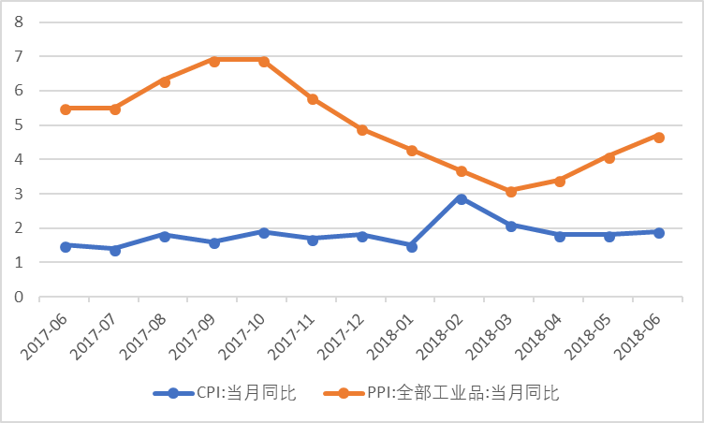
CPI、PPI
6月CPI同比上涨1.9%，较上月
6月PPI同比上涨4.7%，较上月
0.1%
0.6%

Slide 5
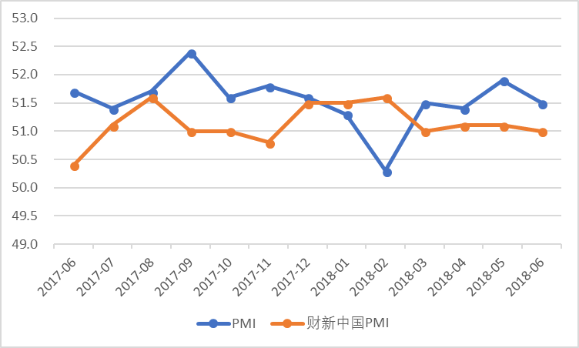
PMI
6月制造业PMI为51.5%，较上月
财新中国PMI为51.0%，较上月
0.4%
0.1%

Slide 6
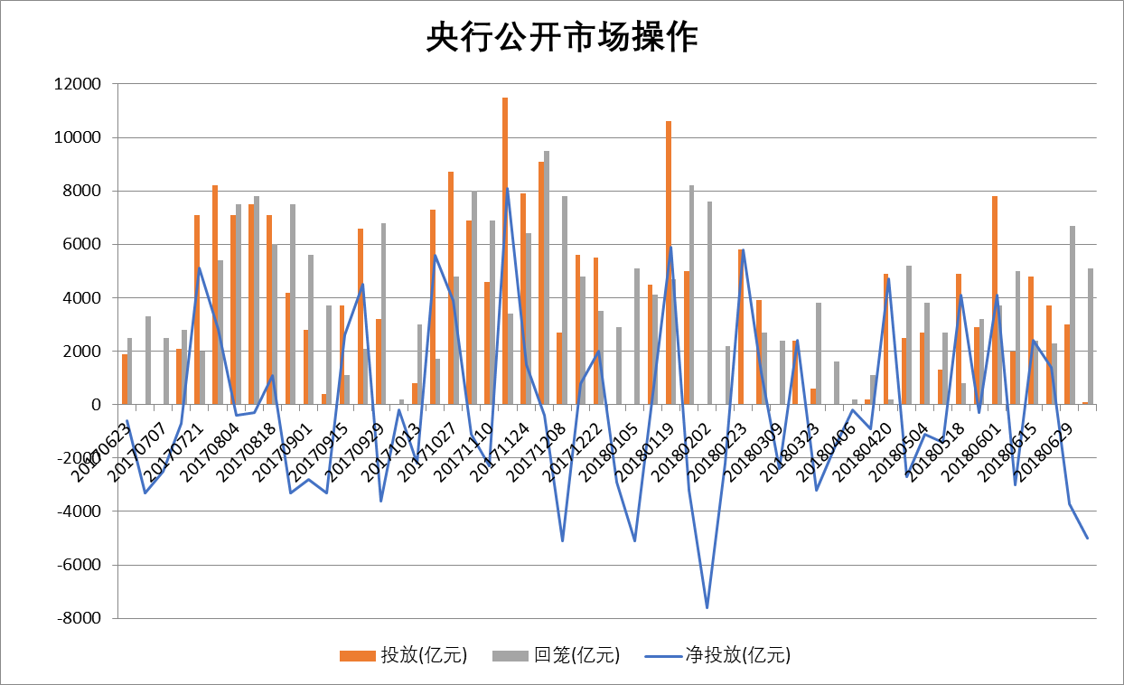
央行公开市场操作
6月，央行累计
净回笼450亿元
7月初随着季末考核影响消退，同时定向降准实施，预计资金面将迎来更明显的改善。

Slide 7
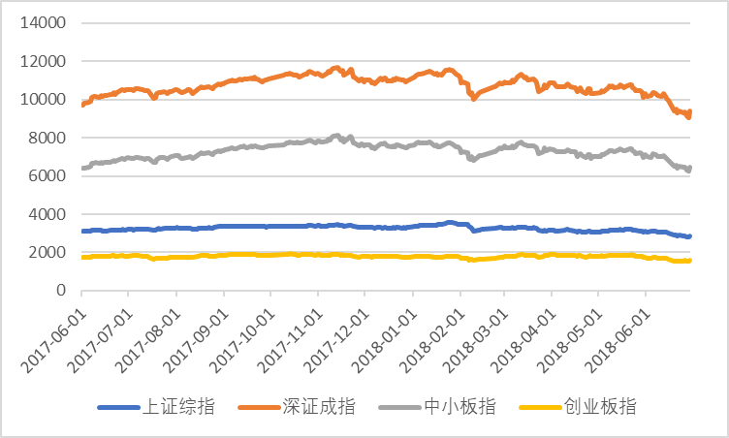
市场概况
市场
上证综指
深证成指
8.01%
8.90%
中小板指
创业板指
8.73%
7.86%
受到离岸人民币汇率贬值，中美贸易摩擦升级，投资者对中国经济预期悲观等因素的影响，6月市场整体表现低迷。

Slide 8
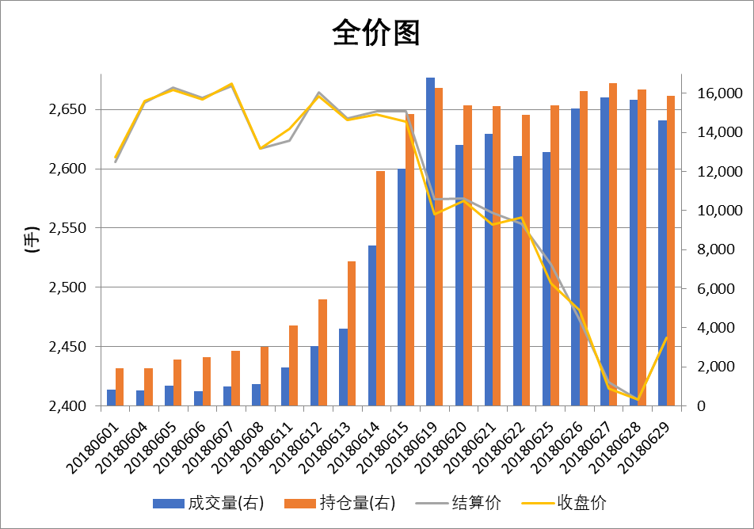
上证50股指期货
5月中下旬
显著回落

Slide 9
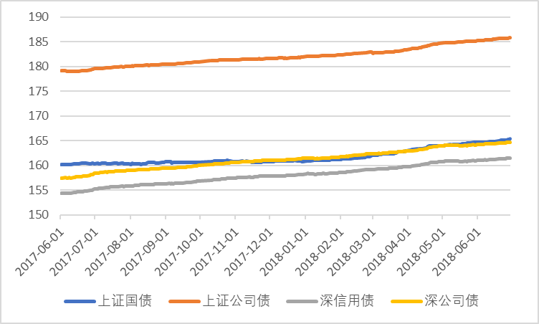
债市指数
上证国债
上证公司债
0.45%
0.33%
深信用债
深公司债
0.31%
0.31%
市场避险情绪仍较为浓厚

Slide 10
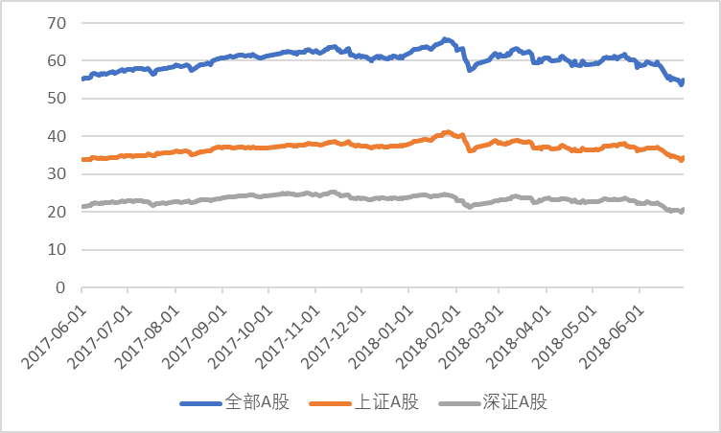
沪深市值统计
沪市
34.41万亿
深市
20.61万亿
6月，A股总市值近55.02万亿
较上月
7.16%

Slide 11
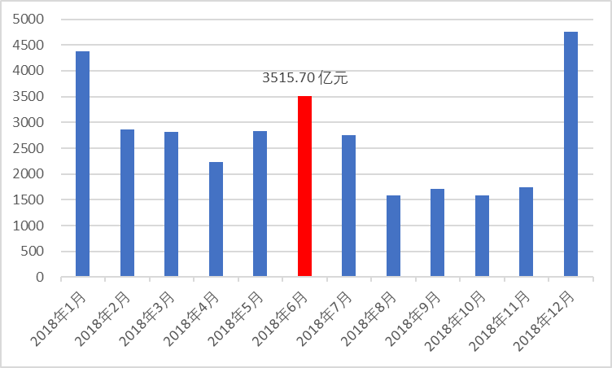
全市场解禁规模
6月市场解禁市值3515.70亿元

Slide 12
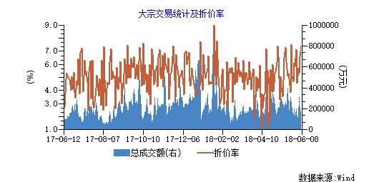
大宗交易统计及折价率
6月大宗市场
总成交额
406.88亿元
较上月
56.02亿元
6月大宗市场
平均折价率
5.03%
较上月
0.52%

Slide 13
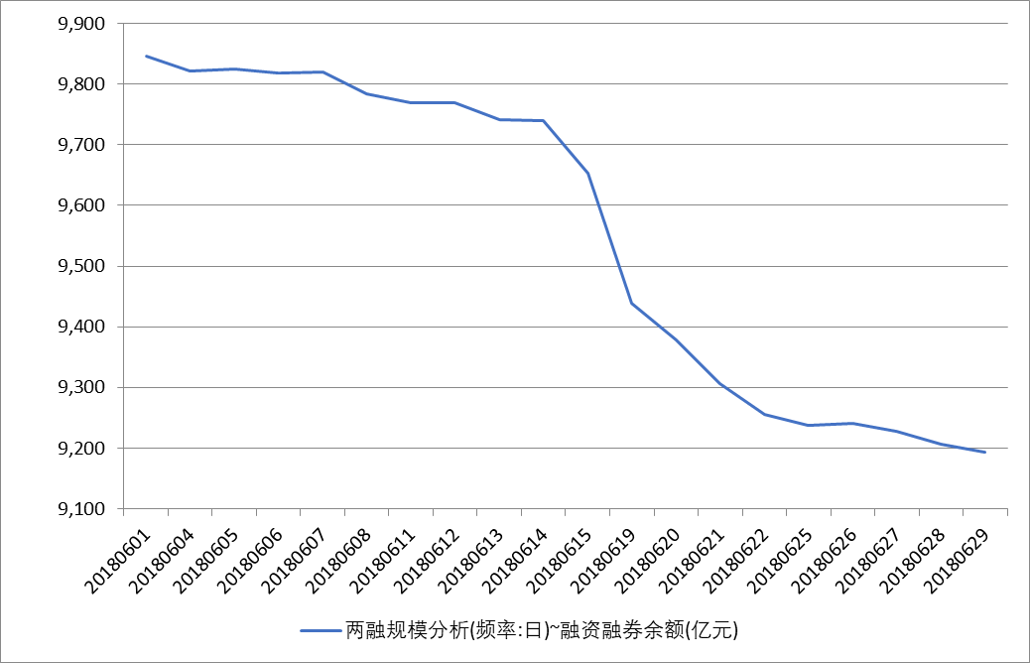
融资融券余额
6月，沪深两融余额9193.82亿元
较上月
7.06%

Slide 14
本月两市市值前十
沪市 | 市值（亿） | 深市 | 市值（亿）
601398.SH工商银行 | 18,638.80 | 000333.SZ美的集团 | 3,459.15
601939.SH建设银行 | 15,323.83 | 002415.SZ海康威视 | 3,426.09
601857.SH中国石油 | 13,546.16 | 000858.SZ五粮液 | 2,950.02
601288.SH农业银行 | 11,066.62 | 000651.SZ格力电器 | 2,836.42
601318.SH中国平安 | 10,879.25 | 000002.SZ万科A | 2,696.47
601988.SH中国银行 | 10,351.16 | 002352.SZ顺丰控股 | 1,986.11
600519.SH贵州茅台 | 9,188.58 | 002304.SZ洋河股份 | 1,983.20
600028.SH中国石化 | 7,709.58 | 300750.SZ宁德时代 | 1,563.29
600036.SH招商银行 | 6,574.83 | 000001.SZ平安银行 | 1,560.79
601628.SH中国人寿 | 5,959.87 | 001979.SZ招商蛇口 | 1,505.73

Slide 15
本月涨幅居前个股(去除发行不足一年新股)
证券代码 | 证券简称 | 月涨幅（%） | 总市值（亿元） | 行业
300647.SZ | 超频三 | 97.4417 | 58.0741 | 制造业
300345.SZ | 红宇新材 | 81.441 | 36.6717 | 制造业
300139.SZ | 晓程科技 | 60.5804 | 36.3872 | 制造业
002357.SZ | 富临运业 | 41.5546 | 29.6874 | 交通运输、仓储和邮政业
002725.SZ | 跃岭股份 | 33.1937 | 32.5632 | 制造业
002607.SZ | 亚夏汽车 | 32.1564 | 85.9712 | 批发和零售业
300384.SZ | 三联虹普 | 31.6414 | 67.4333 | 科学研究和技术服务业
300578.SZ | 会畅通讯 | 30.8751 | 35.2475 | 信息传输、软件和信息技术服务业
002289.SZ | 宇顺电子 | 29.882 | 27.7731 | 制造业
002799.SZ | 环球印务 | 28.6115 | 27.51 | 制造业

Slide 16
上月涨幅居前个股的本月表现
证券代码 | 证券简称 | 上月涨幅（%） | 本月涨幅（%） | 行业
002607.SZ | 亚夏汽车 | 95.3202 | 32.1564 | 批发和零售业
000735.SZ | 罗牛山 | 91.504 | -22.542 | 农、林、牧、渔业
603800.SH | 道森股份 | 76.466 | -30.7966 | 制造业
300540.SZ | 深冷股份 | 68.3892 | -36.1209 | 制造业
300490.SZ | 华自科技 | 61.5623 | -14.7495 | 制造业
002795.SZ | 永和智控 | 60.8227 | -13.0755 | 制造业
002847.SZ | 盐津铺子 | 52.3503 | -9.453 | 制造业
300192.SZ | 科斯伍德 | 50.2538 | -21.0304 | 制造业
002828.SZ | 贝肯能源 | 47.7074 | -8.3036 | 采矿业
300107.SZ | 建新股份 | 45.5729 | -1.17 | 制造业

Slide 17
本月涨幅居前个股
超频三（300647.SZ）：深圳市超频三科技股份有限公司公司是一家集LED灯具套件和PC散热件研发、生产、销售于一体的国家级高新技术企业。公司目前主要产品包括LED照明散热组件及PC散热配件。其“扣片式散热器及其制造方法”荣获国家知识产权局颁发的“中国专利优秀奖”广东省人民政府颁发的“广东专利奖”深圳市人民政府颁发的“深圳市专利奖”。
2018年6月4日起，公司掀起一轮上涨行情，在12个交易日内录得11个涨停堪称6月最强妖股。

Slide 18
本月跌幅居前个股
证券代码 | 上市公司 | 月跌幅% | 总市值（亿元） | 行业
000511.SZ | 烯碳退 | -85.0095 | 9.1232 | 制造业
600432.SH | 退市吉恩 | -80.4029 | 17.1598 | 制造业
600806.SH | 退市昆机 | -75.4789 | 7.9522 | 制造业
002451.SZ | 摩恩电气 | -61.9847 | 43.7443 | 制造业
002260.SZ | *ST德奥 | -60.3679 | 12.5705 | 制造业
000063.SZ | 中兴通讯 | -58.3839 | 523.7893 | 制造业
603555.SH | 贵人鸟 | -57.1693 | 66.1289 | 制造业
002584.SZ | 西陇科学 | -56.5421 | 43.5401 | 制造业
601113.SH | 华鼎股份 | -55.2941 | 71.9533 | 制造业
002356.SZ | 赫美集团 | -54.2219 | 37.5364 | 批发和零售业

Slide 19
股权质押比例前十
证券代码 | 上市公司 | 质押比例% | 总市值（亿元） | 行业
000981.SZ | 银亿股份 | 78.65 | 300.0852 | 房地产业
002143.SZ | 印纪传媒 | 78.22 | 213.973 | 租赁和商务服务业
000408.SZ | 藏格控股 | 77.98 | 290.0949 | 制造业
600828.SH | 茂业商业 | 77.88 | 88.3311 | 批发和零售业
000723.SZ | 美锦能源 | 75.97 | 222.9521 | 制造业
000564.SZ | 供销大集 | 75.85 | 287.1742 | 批发和零售业
000567.SZ | 海德股份 | 75.16 | 72.913 | 金融业
603555.SH | 贵人鸟 | 73.88 | 66.1289 | 制造业
000662.SZ | 天夏智慧 | 72.12 | 70.2862 | 信息传输、软件和信息技术服务业
002356.SZ | 赫美集团 | 71.95 | 37.5364 | 批发和零售业

Slide 20
本月质押股份触及平仓线情况（上半月）
证券代码 | 上市公司 | 公告时间 | 触及平仓线质押份数 | 占公司总股本比例
300128.SZ | 锦富技术 | 6月1日 | 6436.32万股 | 7.65%
300312.SZ | 邦讯技术 | 6月6日 | 5692万股 | 17.79%
002584.SZ | 西陇科学 | 6月7日 | 1650万股 | 2.82%
002569.SZ | 步森股份 | 6月8日 | 2240万股 | 16%
002451.SZ | 摩恩电气 | 6月9日 | 7766.76万股 | 17.68%
002445.SZ | 中南文化 | 6月13日 | 1.99亿股 | 23.97%
002692.SZ | 睿康股份 | 6月13日 | 1.45亿股 | 20.23%
300269.SZ | 联建光电 | 6月15日 | 1.19亿股 | 19.46%
002086.SZ | 东方海洋 | 6月15日 | 1亿股 | 13.22%

Slide 21
本月质押股份触及平仓线情况（下半月）
证券代码 | 上市公司 | 公告时间 | 触及平仓线质押份数 | 占公司总股本比例
300064.SZ | 豫金刚石 | 6月20日 | 6.08亿股 | 50.48%
300167.SZ | 迪威迅 | 6月20日 | 1.21亿股 | 40.19%
300312.SZ | 邦讯技术 | 6月21日 | 5225.3股 | 16.33%
300221.SZ | 银禧科技 | 6月22日 | 9364.64万股 | 18.43%
000722.SZ | 湖南发展 | 6月22日 | 9800万股 | 21.11%
300074.SZ | 华平股份 | 6月22日 | 4298万股 | 7.92%
300071.SZ | 华谊嘉信 | 6月30日 | 599.98万股 | 0.88%

Slide 22




主要券商观点
基于积极提振内需、降低融资成本以及缓解流动性压力的政策信号，我们继续维持市场将出现持续且可参与的超跌反弹机会的观点。
短线市场表现虽然仍可能受制于贸易摩擦及国内去杠杆推进等方面的不确定性，但当前市场具备明显中长线价值。
近期贸易战预期消化更为充分、“合理充裕”的表述传达积极信号，迷雾看似散去，但不确定性仍存，我们仍需静待风险事件的边际收敛。
展望七月，尽管内外部环境依然充满不确定，但短期累计跌幅较大，市场存在止跌企稳、超跌反弹的内在需求。
Notes:
22

Slide 23
宏观经济数据解读
中国6月官方制造业PMI为51.5，较上月回落0.4个百分点，上半年制造业PMI均处于景气区间，制造业总体保持扩张。中国5月财新制造业PMI为51.0，较上月回落0.1个百分点，连续12个月处于扩张区间，显示制造业继续小幅改善。
6月CPI同比上涨1.9%，连续三个月处于“1”时代，其中鸡蛋和鲜菜价格分别上涨17.1%和9.3%，合计影响CPI上涨约0.27个百分点；PPI同比上涨4.7%，较上月扩大0.6个百分点。生产资料价格上涨6.1%，涨幅比上月扩大0.7个百分点；生活资料价格上涨0.4%，扩大0.1个百分点。

Slide 24
展望
6月市场整体表现低迷，上证综指收报2847.42点，跌幅8.01%；深证成指收报9379.47点，跌幅8.90%；中小板指收报6477.76点，跌幅8.73%；创业板指收报1606.71点，跌幅7.86%。主要受到中美贸易摩擦升级、离岸人民币汇率贬值以及投资者对中国宏观经济预期悲观的影响。进入7月，沪指进一步下挫，并一度跌破2700点关口。目前虽然短期内外部环境依旧充满不确定性，但A股估值已逼近历史低点，市场存在超跌反弹的内在需求，兼之A股公司盈利能力整体提升，截至7月8日，发布中报预告的1324家的上市公司中有近7成预喜，投资者可关注有业绩支撑的超跌股。

Slide 25
Pre-IPO财务顾问及财务投资
我们的财务顾问团队依托自身专业背景及资源整合优势，根据客户需要，站在客户的角度为客户的投融资、资本运作、资产及债务重组、财务管理、发展战略等活动提供的咨询、分析、方案设计等服务。包括的项目有：投资顾问、融资顾问、资本运作顾问、资产管理与债务管理顾问、企业战略咨询顾问、企业常年财务顾问等。
我们的投资团队依托自身专业背景和独特判断，根据行业发展和市场趋势，对目标企业和目标项目，进行各种形式的专业投资。财务投资包括：股权投资、固定收益投资等。
Notes:
25

Slide 26
Post-IPO财务顾问及财务投资
上市对于企业和股东仅是发展的一个里程碑，对接资本市场后，企业和股东需要适应更高的监管要求、更完善的公司治理、更复杂的资本运作。我们针对此类需求，整合了服务资源，将财务顾问和财务投资作为载体，致力为客户提供定制化的市值管理服务。
我们的财务顾问团队依托自身专业背景及资源整合优势，根据上市公司及其股东的需要，提供投融资、资本运作、资产及债务重组、财务管理、发展战略等活动提供的咨询、分析、方案设计等服务。包括的服务有：上市公司再融资、股权激励、并购、股权融资、市值维护、战略投资等。
我们的投资团队依托自身专业背景和独特判断，根据市值管理的各项需求，设计投资结构，进行各种形式的市值管理投资。包括：并购投资、再融资投资、战略投资、固定收益投资等。
Notes:
26

Slide 27

联系我们
编制人：高亦清
联系人：闫英杰
公司地址：上海市东湖路70号东湖宾馆3号楼3楼
公司电话：8621—54668032—602
网址：http://www.rongke.com

